Slide 1
Outil de monitorage de la peformance du programme élargi de vaccination (PEV)
Annexe C. Présentation d’introduction aux États membres

Slide 2
Agenda
Objectif et phases de l’auto-évaluation
Objectif de l'outil
Différentes composantes de l'outil
Items d’auto-évaluation sur une échelle de maturité
Points clés à considérer
Résultats attendus
Rôles et responsabilités pour la mise en œuvre de l’outil
Annexes

Slide 3
Objectifs de la méthodologie
Le protocole offre aux États membres une méthodologie et des outils pour :
Réaliser une auto-évaluation visant à reconnaître le niveau de performance des composantes du PEV pour répondre à ses objectifs et stratégies en fonction de contrôler et éliminer les maladies evitables par la vaccination (MEV).
Identifier les difficultés et les défis rencontrés lors de l’auto-évaluation de chaque composante du PEV.
Proposer un Plan d’action à court et moyen terme pour l'amélioration continue du PEV national.

Slide 4
Phases de l’auto-évaluation
Phase 1: Préparation
Phase 2: Mise en œuvre
Phase 3: Suivi
Activer le comité national de coordination (CNC).
Compiler les donnees du PEV des derniers 5 ans à travers d’une revue documentaire.
Produire un rapport d’analyse de la situation pour résumer les résultats de la revue documentaire.
Adapter l’outil de monitorage au contexte du pays.
Planifier les sessions d’auto-évaluations au niveau national et aux niveaux sous-national et local.
Réaliser les sessions d’auto-évaluation au niveau national et aux niveaux sous-national et local.
Calculer les pointages et visualiser les résumés des resultats.
Élaborer le rapport final.
Élaborer le plan d’action.
Mettre en œuvre le plan d'action.

Slide 5
But de l'outil
Auto-évaluer la performance du programme national de vaccination selon les 13 composantes du PEV, en utilisant un outil complet et standardisé pour identifier ses succès et lacunes et établir les priorités du programme.

Slide 6
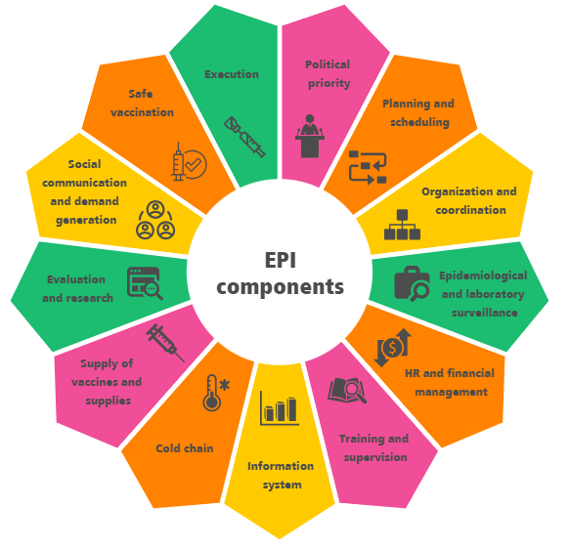
Objectifs de l'outil
Auto-évaluer les performances de chaque composante du PEV.
Élaborer un plan d’action national pour améliorer le PEV et :
  Prioriser les recommandations qui nécessitent une intervention immédiate.
  Définir le chronogramme des activités et le budget requis.
  Déterminer s’il est nécessaire d’élargir l’évaluation ou de soutenir ulterieurement la résolution des lacunes dans des composants spécifiques.

Slide 7
Description de l'outil
Un total de 196 questions pour 13 composantes :
109 au niveau national
67 au niveau sous-national
20 au niveau local

Slide 8
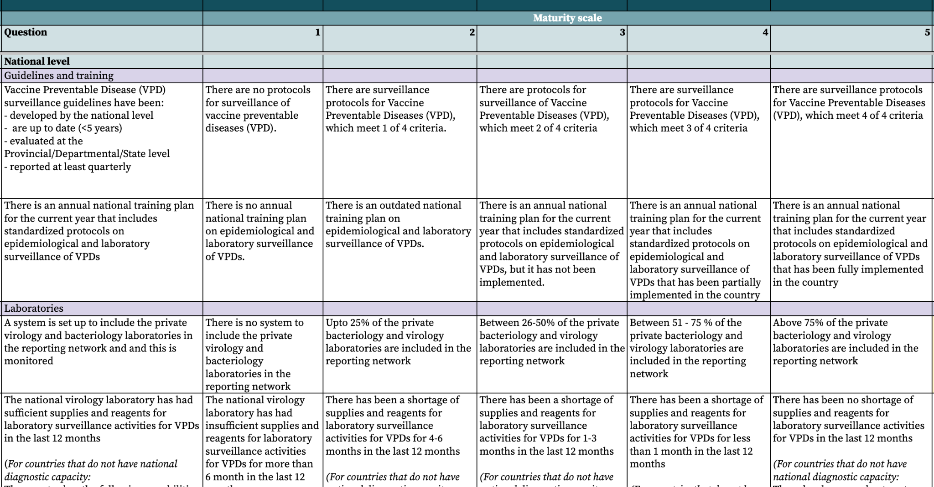
Description de l'outil
2. Niveau national / sous-national
3. Échelle de maturité à 5 niveaux
1.Items
4. Sous-sections

Slide 9
L'échelle de maturite en 5 points
Niveau de performances
1
2
3
4
5
Niveau initial
Niveau géré
Niveau défini
Niveau de gestion quantitative
Niveau optimisé
Un ou plusieurs éléments clés d'une composante ne sont pas disponibles ou sont insuffisants
Les éléments disponibles présentent des problèmes d'exhaustivité, doivent être mis à jour, ou ne sont pas mis en œuvre de façon appropriée.
Les éléments disponibles sont systématiquement mis en œuvre, mais il y a des biais ou des problèmes reconnus.
Tous les éléments sont disponibles, fiables, complets et mis à jour. On sait que certains biais ou problèmes peuvent être améliorés.
Tous les éléments sont disponibles, mis à jour et mis en œuvre de manière cohérente.

Slide 10
Procedures d’auto-évaluation
L'outil est auto-administré par le pays.
Les conseillers CIM de l’OPS fournissent un soutien technique et des éclaircissements. Ils ne fournissent pas de recommandations pour la sélection des pointages finals.
L'outil est conçu pour l'auto-évaluation du PEV et pour promouvoir l'amélioration du programme. Sa fonction n’est pas d’évaluer ou apporter un jugement sur la performance du pays.
L’évaluation sur l’échelle de maturité n’est pas l’objectif principal. Le but est d’identifier les causes sous-jacentes des obstacles et de elaborer des points d’action qui contribueront à améliorer le PEV national.

Slide 11
Résultats de l'auto-évaluation
Revue documentaire:
  Recueillir les données sur la performance de chaque composante du PEV au cours des dernières 5 années.
Rapport d’analyse de la situation :
  Fournir un aperçu de la situation actuelle du PEV avant d’effectuer l’auto-évaluation.
Outil de monitorage de la performance du PEV national:
  Auto-administrer au niveau national, sous-national et local
Rapport final et présentation :
  Decrir l’état actuel de chaque composante du PEV et elaborer des recommandations pour sa amelioration.
Plan d'action
  Elaborer un plan de court et moyen durée pour combler les lacunes les plus urgentes du PEV national.

Slide 12
Rôles et responsabilités des deux équipes en charge de l'auto-évaluation
Les responsabilités ont été divisées en trois phases :
Préparation
Mise en œuvre
Suivre
1. Comité nationale de coordination (CNC)
2. Comité régional de coordination (CRC)

Slide 13
Comité Nationale de Coordination (CNC)
Composé par les représentants du Ministère de la Santé et du PEV national, du Point Focal CIM du Bureau Pays OPS, et du consultant OPS (national ou international).
Identifier, documenter, compiler, organiser et analyser les informations pour la revue documentaire.
Préparer le rapport d'analyse de la situation.
Adapter l’outil de monitorage au contexte du pays.
Coordonner les aspects logistiques des sessions d’auto-évaluation au niveau national.
Coordonner les aspects logistiques des sessions d’auto-évaluation au niveau sous-national.
Coordonner les aspects logistiques des visites du terrain dans les centres de santé.
Assurer que tous les pointages d’auto-évaluation des différents niveaux soient regroupés dans un seul fichier principal pour permettre la visualisation des données.
Diriger l’élaboration du rapport final et du Plan d’action.
Direction permanente : Représentant nommé par le Ministère de la Santé.

Slide 14
Comité Régional de Coordination (CRC)
Composé de conseillers régionaux et de consultants internationaux CIM de l'OPS/OMS.
Apporter un appui technique, financier et logistique au CNC dans les phases d’application du protocole.
Fournir des conseils sur la mise en œuvre de la revue documentaires, l'adaptation de l'outil, la mise en œuvre de l'auto-évaluation aux niveaux national et sous-national.
Coordonner l'accompagnement des conseillers régionaux CIM dans la préparation des ateliers au niveau national.
Coordonner avec le CNC pour organiser et soutenir l'auto-évaluation de chaque composante.
Soutenir le CNC dans la préparation du rapport final, intégrant des recommandations destinées aux responsables de la vaccination aux différents niveaux du PEV et de l'OPS/OMS au niveau régional.
Fournir des conseils techniques dans l’élaboration du Plan d’action.
Examiner les résultats de l'auto-évaluation, le rapport final et le plan d'action.
Représenter l'OPS/OMS auprès des autorités nationales, en rendant compte du protocole, du calendrier, de l'état d'avancement et en assurant la présentation des résultats et des recommandations.
En commun accord avec les autorités nationales, publier et diffuser le rapport final d'auto-évaluation.

Slide 15
Annexes

Slide 16
Catégorie: Documents récapitulatifs
ID | Annexe | Description
A | Aperçu des annexes | Aperçu de tous documents à l'appui du processus de monitorage de la performance du Programme élargi d'immunisation (PEV)
B | Protocole – Méthodologie de monitorage de la performance du PEV | Orientations détaillées pour la mise en œuvre du monitorage de la performance du PEV au niveau national, sous-national et local.
C | Présentation de la méthodologie de monitorage de la performance du PEV aux États membres | Description d’introduction pour les États membres intéressés sur la méthodologie de monitorage de la performance du PEV.
D | Termes de référence pour les consultants nationaux/internationaux | Description des responsabilités des consultants nationaux ou internationaux pour appuyer la mise en œuvre du processus de monitorage de la performance du PEV.
E | Responsabilités des consultants | Description d’introduction pour les États membres intéressés sur les responsabilités des consultants nationaux/internationaux pendant le monitorage de la performance du PEV.
F | Déroulement du processus de monitorage de la performance du PEV | Conseils, phase par phase, pour la mise en œuvre du processus de monitorage de la performance du PEV au niveau national, sous-national et local.

Slide 17
Phase 1 : Préparation
ID | Annexe | Description
1 | CNC - Présentation de l’outil de monitorage de la performance du PEV | Description d’introduction pour les membres du Comité national de coordination (CNC) sur l’outil de monitorage de la performance du PEV.
2 | Rôles et responsabilités du CNC et du CRC | Description des rôles et responsabilités du Comité National de Coordination (CNC) et du Comité Régional de Coordination (CRC).
3 | Liste des documents recommandés pour la compilation de la revue documentaire | Liste (non exhaustive) des documents nationaux et sous-nationaux recommandés pour la compilation d’une revue documentaire sur la performance du PEV national. Cette liste peut être complémentée par autres documents relatifs au PEV national.
4a | Rapport d'analyse de la situation - modèle | Modèle du rapport d'analyse de la situation, à être compilée sur la base des informations recueillies pendant la revue documentaire.
4b | Présentation de l'analyse de la situation - modèle | Modèle de présentation du rapport d'analyse de la situation. Les diapos relatives à chaque composante seront présentées au début de chaque session de discussion pendant les ateliers nationaux (voir Annexes 12 et 13).
5 | Orientations pour l'adaptation de l’outil de monitorage de la performance du PEV au contexte national. | Liste des possibles adaptations de l’outil au contexte national..

Slide 18
Phase 2 : Mise en œuvre
ID | Annexe | Description
6 | Budget - modèle | Modèle du budget pour la mise en œuvre du processus de monitorage de la performance du PEV dans le pays.
7 | Critères de sélection pour les provinces et municipalités sous-nationales | Suggestion des stratégies et indicateurs pour la sélection des zones (province, municipalité) pour la mise en œuvre du monitorage de la performance du PEV au niveau sous-national.
8 | Présentation de la méthodologie de monitorage de la performance du PEV aux niveaux sous-nationaux. | Description d’introduction sur la méthodologie de monitorage de la performance du PEV aux autorités du niveau sous-national.
9a | Sélection des participants aux sessions. | Liste des possibles participants aux ateliers d'auto-évaluation du niveau national.
9b | Feuille de présence pour les participants aux sessions. | Liste de présence pour les participants aux ateliers d'auto-évaluation du niveau national.
10 | Agenda des sessions – modèle. | Modèle d’un programme d’agenda pour les ateliers du niveau national, y compris les cérémonies d'ouverture et de clôture

Slide 19
Phase 2 : Mise en œuvre
ID | Annexe | Description
11 | Orientations pour l'organisation des sessions | Lignes directrices pour la mise en œuvre des ateliers, y compris la gestion des conversations et el rôle des consultants pendant la discussion.
12 | Cérémonie d'ouverture | Modèle de résumé de la présentation du rapport d'analyse de la situation (Annexe 4b).
13 | Présentation de l'analyse de la situation - modèle | Modèle de présentation du rapport d'analyse de la situation. Les diapos relatives à chaque composante seront présentées au début de chaque session de discussion pendant les ateliers nationaux (voir Annexe 4b).
14 | Items de chaque composante | Diapos reportant chaque item de chaque composante de l’outil de monitorage de la performance du PEV. Son utilisation est recommandée pendant les ateliers d’auto-évaluation pour faciliter la conversation.
15 | Norme d'excellence pour les composantes du PEV | Description de la norme d’excellence pour chaque composante de l’outil. L'objectif est de donner un aperçu de la définition « excellent » pour la composante concernée.

Slide 20
Phase 3 : Suivi
ID | Annexe | Description
16 | Rapport final d’auto-évaluation - modèle | Modèle de rapport final à préparer à l'issue de l'auto-évaluation aux niveaux national, sous-national et local.
17 | Plan d'action - modèle | Modèle de plan d'action décrivant les mesures à prendre pour améliorer la performance du PEV national.

Slide 21
Merci

